Slide 1
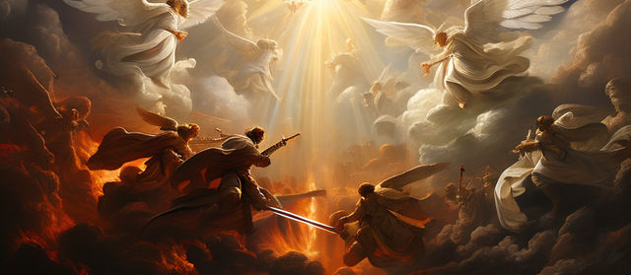
PERANG DI BALIK SEMUA PEPERANGAN
Pelajaran ke-1, Triwulan II
Tahun 2024

Slide 2
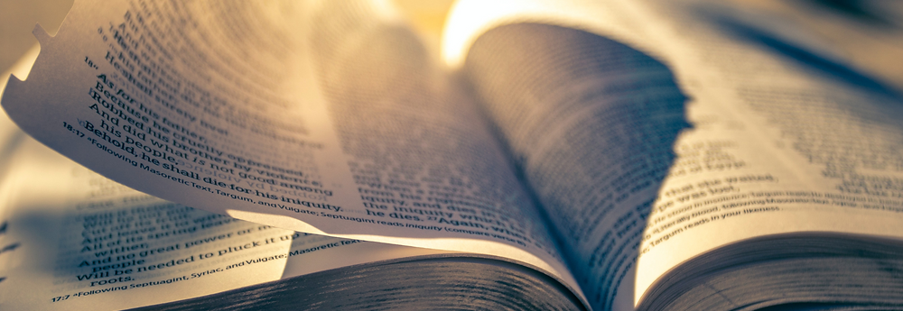
WAHYU 12 : 7, 8
“Maka timbullah peperangan di sorga. Mikhael dan malaikat-malaikatnya berperang melawan naga itu, dan naga itu dibantu oleh malaikat-malaikatnya, tetapi mereka tidak dapat bertahan; mereka tidak mendapat tempat lagi di sorga.”

Slide 3
Jika Allah begitu baik, mengapa dunia begitu jahat? Bagaimana mungkin Allah yang penuh kasih mengizinkan begitu banyak kejahatan terjadi? Mengapa hal-hal buruk terjadi pada orang-orang baik?
Dimulai dengan pemberontakan Lusifer di surga, kita akan menyelidiki asal mula kejahatan dan kesabaran Allah dalam menangani masalah dosa.

Slide 4
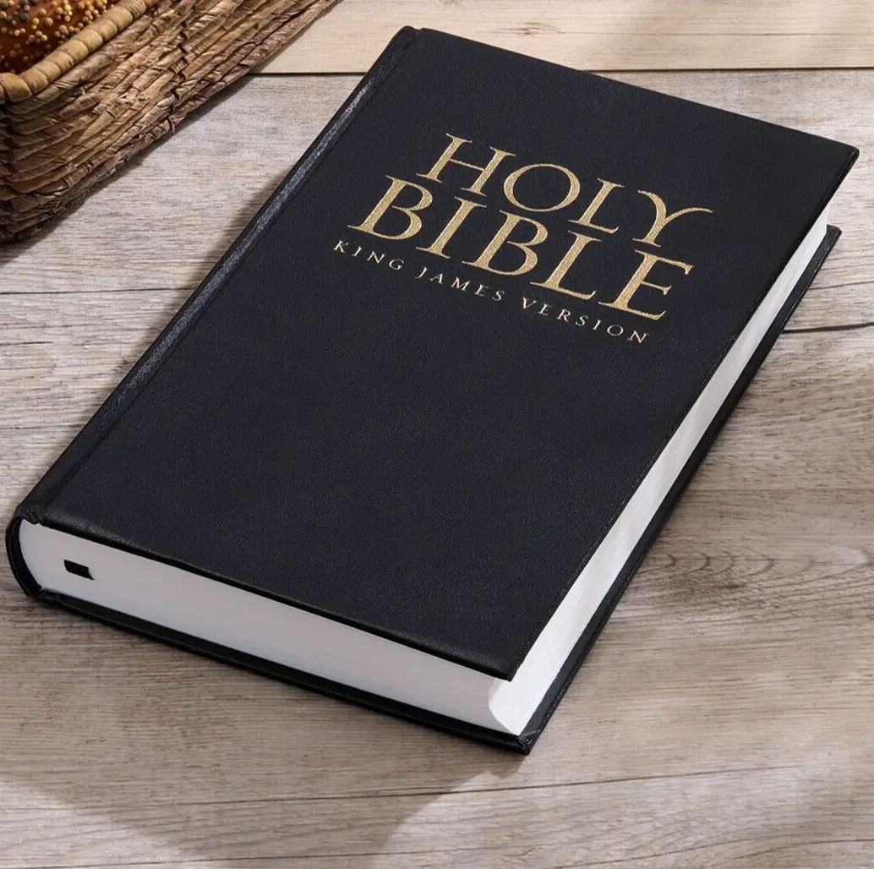
PERANG DI SURGA Minggu, 31 Maret 2024
Wahyu 12:7-8
"Maka timbullah peperangan di sorga. Mikhael dan malaikat-malaikatnya berperang melawan naga itu, dan naga itu dibantu oleh malaikat-malaikatnya, tetapi mereka tidak dapat bertahan; mereka tidak mendapat tempat lagi di sorga".

Slide 5
Bagaimana asal mula kejahatan atau dosa?
Allah tidak menciptakan Iblis.
Dia menciptakan makhluk yang memiliki kecerdasan yang mempesona bernama Lusifer. Makhluk malaikat ini diciptakan sempurna. Termasuk dalam kesempurnaannya adalah kebebasan untuk memilih- sebuah prinsip dasar dari pemerintahan Allah yang dijalankan dengan kasih, bukan paksaan.
1

Slide 6
Bagaimana asal mula kejahatan atau dosa?
Dosa berasal dari Lusifer di surga itu sendiri.
Tidak ada penjelasan logis mengapa malaikat yang sempurna ini membiarkan kesombongan dan kecemburuan berakar di dalam hatinya dan bertumbuh menjadi pemberontakan terhadap Penciptanya.
2

Slide 7
Bagaimana asal mula kejahatan atau dosa?
Lusifer, makhluk ciptaan, menginginkan penyembahan yang hanya dimiliki oleh Sang Pencipta. Dia berusaha merebut takhta Allah dengan mempertanyakan otoritas Allah [Yehezkiel 28:12-15, Yesaya 14:12-14].
3

Slide 8
Bagaimana asal mula kejahatan atau dosa?
Pemberontakannya menyebabkan peperangan terbuka di surga [Wahyu 12:7-9].
Meskipun Allah sudah lama bersabar dengan Lusifer, Dia tidak dapat membiarkannya merusak surga dengan pemberontakannya.
Lusifer dan malaikat-malaikat yang mengikutinya harus diusir dari surga. Mereka tidak mendapat tempat lagi di sana.
4

Slide 9
Ellen G. White, Kemenangan Akhir, hlm. 419
“Majelis surgawi membujuk Lusifer. Anak Allah mengemukakan di hadapannya kebesaran, kebaikan, dan keadilan Pencipta, dan sifat hukum-Nya yang kudus dan yang tidak berubah itu. Allah sendiri telan menetapkan peraturan surga; dan penyimpangan dari peraturan itu berarti Lusifer menghina Penciptanya, dan mendatangkan kebinasaan bagi dirinya sendiri.
Tetapi amaran yang diberikan dalam kasih dan belas kasihan yang tak terbatas hanya membangkitkan roh penolakan“.

Slide 10
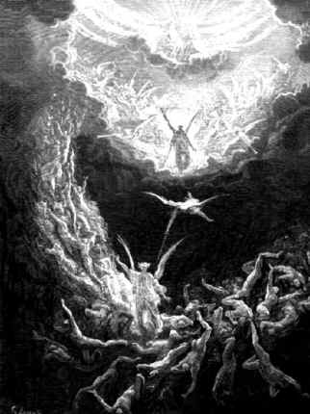
LUSIFER MENIPU : KRISTUS MENANG Senin, 1 April 2024
Wahyu 12:4
"Dan ekornya menyeret sepertiga dari bintang-bintang di langit dan melemparkannya ke atas bumi.... "

Slide 11
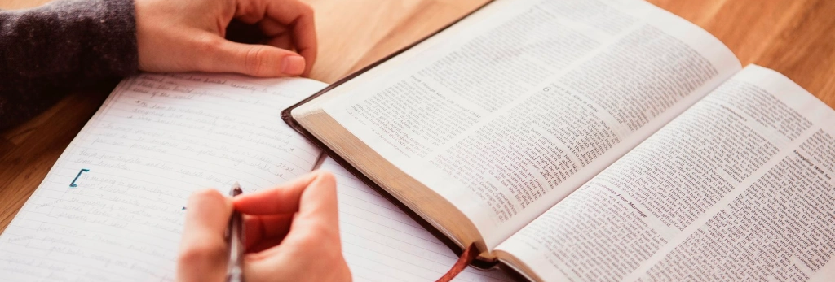
Ketika perang terjadi di surga, para malaikat harus memutuskan-apakah mereka akan mengikuti Yesus atau Lusifer?
Apakah sifat dari perang di surga ini?
Apakah itu perang fisik, atau perang ide, atau keduanya?
Kita tidak tahu detailnya, tetapi konflik ini cukup bersifat fisik sehingga lblis dan para malaikatnya akhirnya "dilemparkan ke bawah", dan "tidak mendapat tempat lagi di sorga" [Wahyu12:8-9].

Slide 12
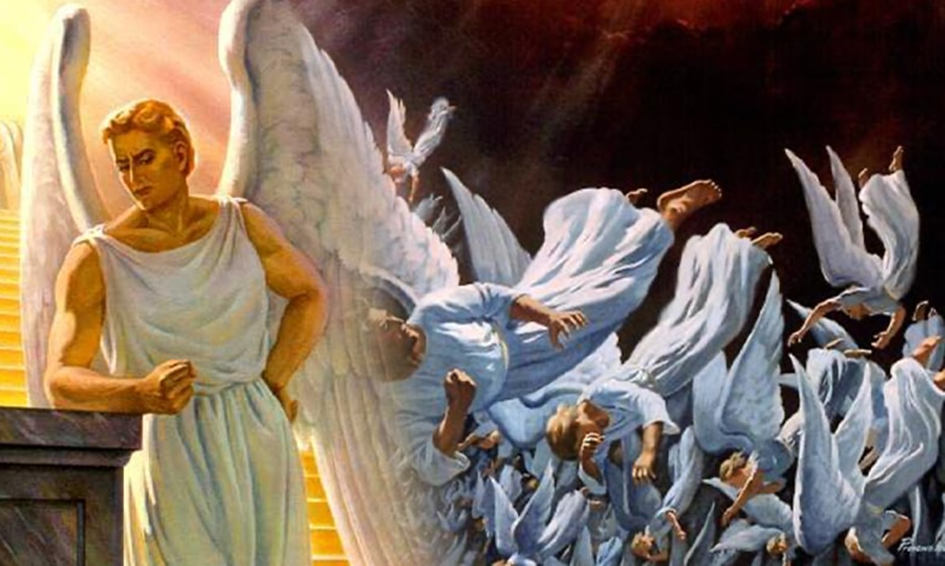
Satu hal yang pasti tentang perang di surga adalah setiap malaikat harus memutuskan untuk mendukung atau menentang Kristus.
Siapa yang akan mereka ikuti?
Suara siapa yang akan mereka dengarkan?
Namun, sepertiga malaikat surga memilih mendengarkan suara Lusifer, dan tidak taat kepada Allah, konsekuensinya mereka kehilangan surga.

Slide 13
Apakah prinsip fundamental dari manusia yang diciptakan Tuhan dalam konteks pertentangan besar? [Kejadian 2:15-17, Keluaran 32:26, Yosua 24:15, 1 Raja-raja 18:20-21, Wahyu 22:17]
Ketika Tuhan menciptakan manusia, Dia menanamkan di dalam otak kita kemampuan untuk berpikir, bernalar, dan memilih.
Kita diciptakan menurut gambar Allah, berbeda dengan hewan. Kita memiliki kemampuan untuk membuat pilihan moral dan hidup dengan prinsip-prinsip spiritual yang kekal.

Slide 14
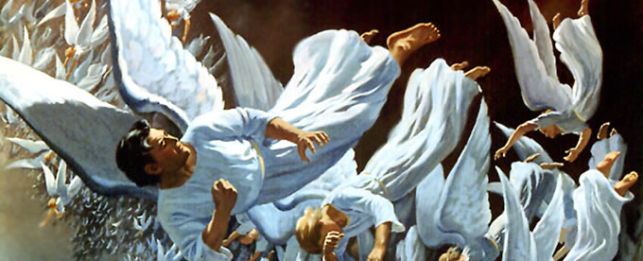
Lusifer dan para malaikatnya memiliki kemampuan moral untuk memilih. Namun, mereka salah menggunakan kuasa memilih yang diberikan Tuhan.

Slide 15
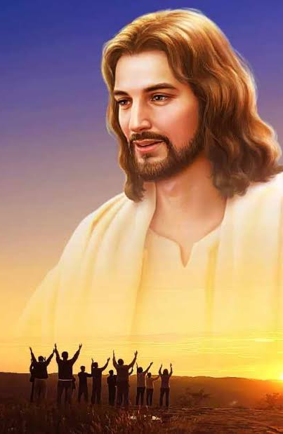
Di masa kritis dalam sejarah dunia ini kita dipanggil untuk memutuskan untuk mendukung atau menentang Kristus, berada-di pihak Kristus atau lblis.
Allah memanggil umat-Nya untuk merespons kasih-Nya dan taat pada perintah-Nya dengan memilih untuk melayani Dia.

Slide 16
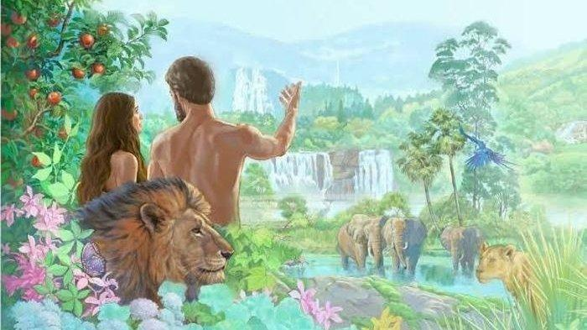
PLANET BUMI MENJADI TERLIBAT Selasa, 2 April 2024
Ketika Allah menciptakan bumi, Dia menciptakannya dengan sempurna [Kejadian 1:31].
Tidak ada noda dosa atau kejahatan di mana pun. Adam dan Hawa memiliki kebebasan memilih yang sama seperti yang Tuhan berikan kepada Lusifer.

Slide 17
Dia menanam sebuah pohon di Taman Eden dan menamainya Pohon Pengetahuan tentang yang Baik dan yang Jahat.
Melalui pohon itu, Tuhan memberitahukan kepada manusia, bahwa mereka memiliki hak memilih.

Slide 18
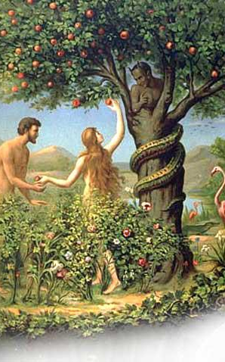
Ketika Iblis datang ke pohon itu dan menggoda Hawa, Iblis berhasil menipu Hawa, Iblis berkata: Kejadian 3:4-5 Tetapi ular itu berkata kepada perempuan itu: "Sekali-kali kamu tidak akan mati, tetapi Allah mengetahui, bahwa pada waktu kamu memakannya matamu akan terbuka, dan kamu akan menjadi seperti Allah, tahu tentang yang baik dan yang jahat."

Slide 19
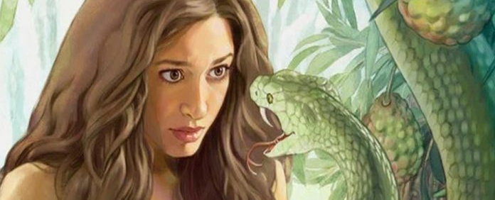
Dengan kata lain, jika Anda makan dari pohon ini, Anda akan memasuki sebuah lingkup eksistensi yang baru. Anda akan mengalami kegembiraan. Anda akan merasakan sensasi yang belum pernah Anda rasakan sebelumnya.

Slide 20
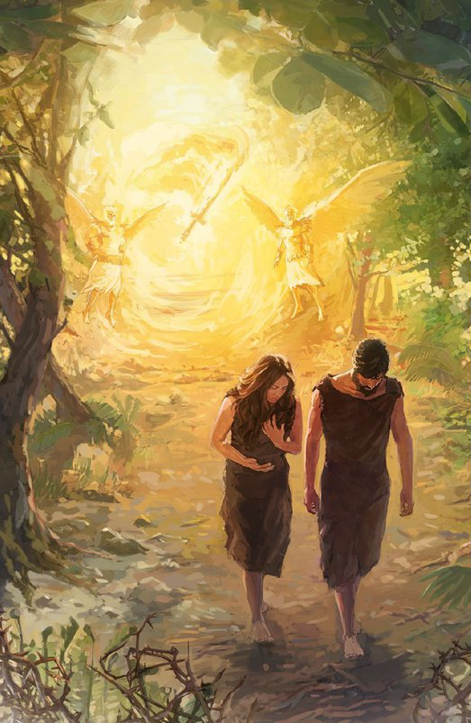
Ketika Hawa mentaati perkataan Iblis, kemudian Adam, mereka membuka sebuah pintu yang Allah ingin tutup selamanya.
Pintu itu adalah pintu menuju dosa, pintu menuju penderitaan, dukacita, penyakit, dan kematian.

Slide 21
Apakah arti dan pengaruh dosa di planet bumi di mana kita saat ini berada? Kejadian 3:1-3; Roma 3:23; Roma 5:12].
Dosa adalah pemberontakan terhadap Allah.
Dosa memisahkan kita dari Allah karena Allah adalah sumber kehidupan, maka pemisahan dari Allah akan membawa kepada kematian.
Dosa juga membawa kepada kekhawatiran, kecemasan, sakit, dan penyakit.

Slide 22
Setiap orang dari kita terpengaruh karena hidup di planet yang telah dirusak oleh dosa. Namun, kita masih tetap memiliki kebebasan dalam memilih, untuk percaya pada Tuhan atau dusta Iblis.

Slide 23
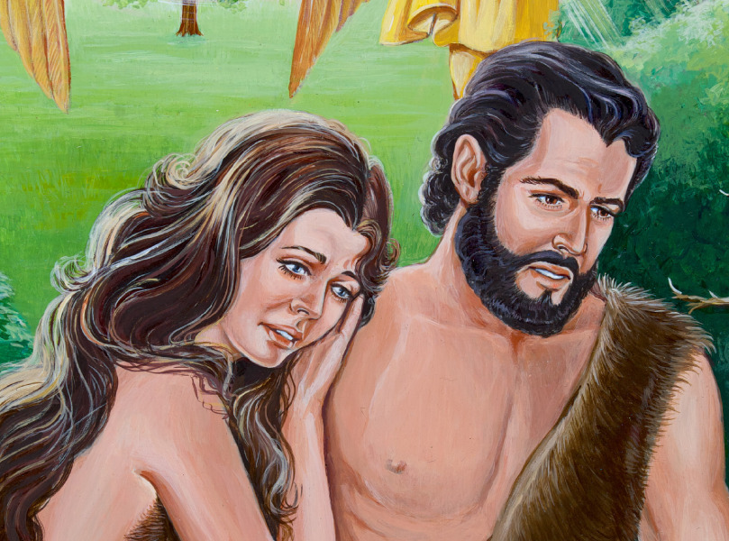
KASIH MENEMUKAN JALAN Rabu, 3 April 2024
Setelah Adam dan Hawa berdosa, mereka harus meninggalkan Taman Eden. Mulai sekarang, kerja keras dan penderitaan akan menjadi nasib mereka.
Namun, manusia tidak dibiarkan tanpa harapan. Inilah janji Tuhan: Kejadian 3:15 Aku akan mengadakan permusuhan antara engkau dan perempuan ini, antara keturunanmu dan keturunannya; keturunannya akan meremukkan kepalamu, dan engkau akan meremukkan tumitnya."

Slide 24
Keturunan perempuan itu adalah Yesus Kristus [Galatia 3:16].
Di atas kayu salib, lblis meremukkan tumit-Nya.
Tetapi kemenangan Yesus adalah jaminan bagi kita bahwa suatu hari nanti kepala ular akan diremukkan, dan pintu penderitaan dan kematian yang dibuka oleh Adam dan Hawa suatu hari nanti akan ditutup.

Slide 25
Kitab Suci berbicara tentang Yesus yang datang ke dunia ini, mengalami sakit hati, kekecewaan, dan rasa sakit yang sama dengan seluruh umat manusia.
Kitab Suci menyatakan seorang pribadi Kristus yang menghadapi pencobaan yang sama dengan yang kita hadapi-seorang pribadi Kristus yang menang atas pemerintah-pemerintah dan penguasa-penguasa neraka baik dalam kehidupan-Nya maupun melalui kematian-Nya di kayu salib--semuanya untuk kita secara pribadi.

Slide 26
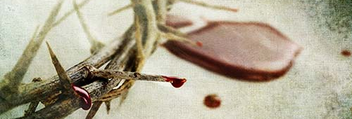
Dia yang menciptakan alam semesta [Yohanes 1:3] turun dari surga dan tidak hanya datang ke dunia yang telah jatuh ke dalam dosa ini, tetapi juga menderita di dalamnya dengan cara yang tidak akan pernah bisa kita alami [Yesaya 53:1-5].
Dengan setiap tetes darah yang ditumpahkan Yesus di Golgota, Tuhan berkata, Aku mengasihimu.

Slide 27
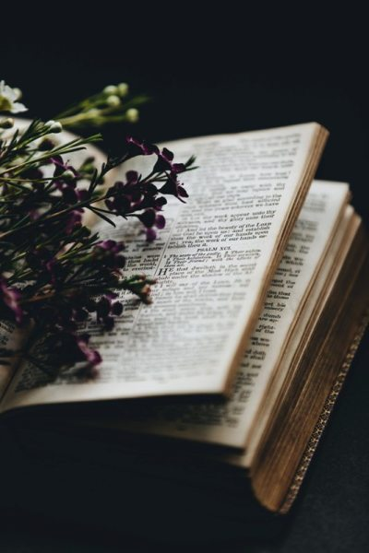
IMAM BESAR KITA Kamis, 4 April 2024
Ibrani 4:15-16
“Sebab Imam Besar yang kita punya, bukanlah imam besar yang tidak dapat turut merasakan kelemahan-kelemahan kita, sebaliknya sama dengan kita, Ia telah dicobai, hanya tidak berbuat dosa. Sebab itu marilah kita dengan penuh keberanian menghampiri takhta kasih karunia, supaya kita menerima rahmat dan menemukan kasih karunia untuk mendapat pertolongan kita pada waktunya.”

Slide 28
Apa yang Imam Besar kita, Yesus Kristus telah lakukan bagi kita dan apa yang Dia rindukan bagi kita ?
Yesus mempersembahkan kita kepada alam semesta sebagai orang yang telah dibalut dengan kebenaran-Nya, diselamatkan oleh kematian-Nya, dan ditebus oleh darah-Nya. Segala sesuatu yang seharusnya kita lakukan, telah Dia lakukan.
Melepaskan kita dari hukuman dosa. Di dalam Kristus tidak ada penghukuman atas dosa-dosa masa lalu kita. Di dalam Kristus, kesalahan kita telah lenyap, dan melalui pengantaraan-Nya yang penuh kuasa, cengkeraman dosa dalam hidup kita telah dipatahkan. Rantai yang mengikat kita telah dilepaskan, dan kita bebas.
Yesus menginginkan lebih dari apa pun bagi kita untuk bersama-Nya di surga. Yohanes 17:24 "Ya Bapa, Aku mau supaya, di mana pun Aku berada, mereka juga berada bersama-sama dengan Aku, mereka yang telah Engkau berikan kepada..." Keinginan hati-Nya, alasan kematian dan pengantaraan-Nya, adalah untuk menyelamatkan kita.

Slide 29
Apakah Anda memiliki kebutuhan khusus dalam hidup Anda?
Ceritakanlah kepada Yesus.
Di mana ada kesedihan, Dia membawa penghiburan.
Di mana ada ketakutan, Dia membawa kedamaian.
Di mana ada rasa bersalah, Dia membawa pengampunan.
Di mana ada kelemahan, Dia membawa kekuatan.

Slide 30
KESIMPULAN
Kebebasan untuk memilih adalah sebuah prinsip dasar dari pemerintahan Allah yang dijalankan dengan kasih dan bukan paksaan.
Allah memanggil umat-Nya untuk merespons kasih-Nya dan taat pada perintah-Nya dengan memilih untuk melayani Dia.
Meskipun kita tinggal di planet yang telah dirusak oleh dosa, tetapi kita masih tetap memiliki kebebasan dalam memilih, untuk percaya pada Tuhan atau dusta Iblis.
Setiap tetes darah yang ditumpahkan Yesus di Golgota, adalah bukti kasih-Nya kepada manusia yang berdosa.
Apapun kebutuhan kita saat ini, ceritakanlah kepada Yesus, karena Dialah Imam Besar kita.

